Slide 1

사거리 교통 제어 신호 구현
논리회로실습(103)
소프트웨어 인공지능전공
201911360 김경욱
201911632 김태건

Slide 2
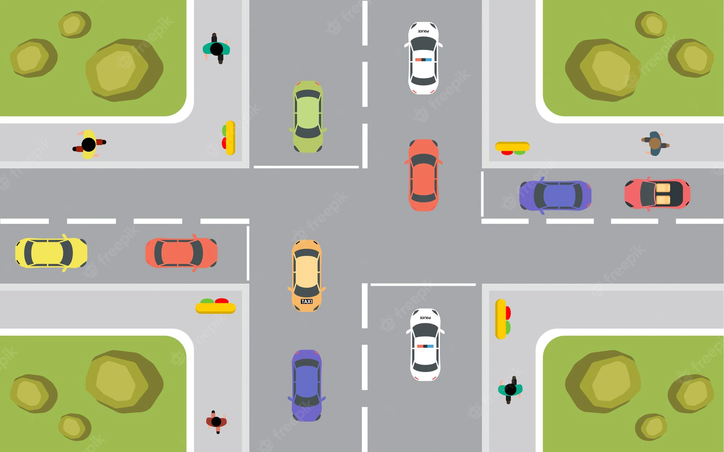
1. 사거리 교통 제어 기능 설명
2. 상태도 및 코드
3. 기능 실행 사진
4. 역할 분담
목차

Slide 3
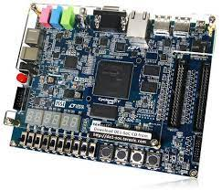
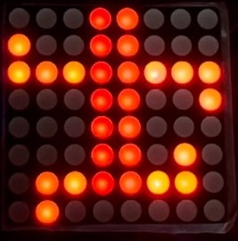
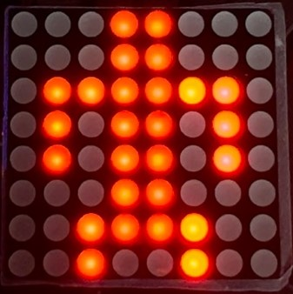
사거리 교통 제어 기능 설명
part 1
-LED-
정지 서행 직진 좌회전
-FPGA-
push: 보행 가능 신호 전환
-DotMatrix-
7-segment: 보행 시간 표시
보행 가능
(walkable)
보행 정지
(stop)

Slide 4
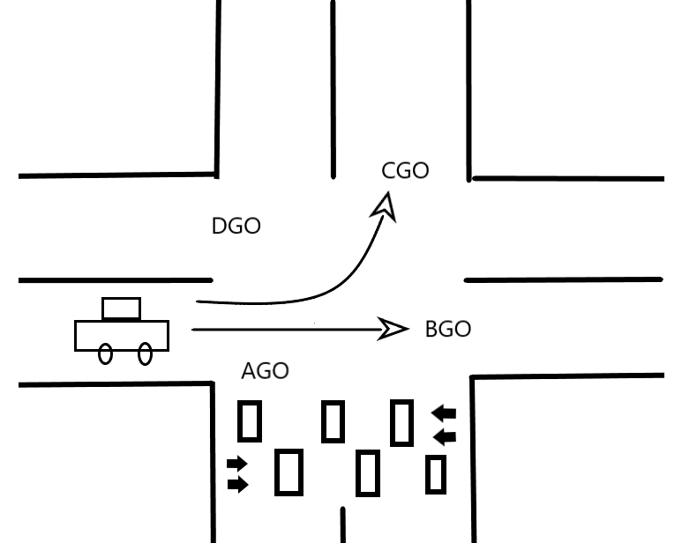
사거리 교통 제어 기능 설명
part 1
교통 상황 설정
- 직진 좌회전이 동시에 주어짐
- 20초를 주기로 신호가 바뀜
- 보행 가능 시간 10초 설정
교통 신호 순서
A_GO -> B_GO -> C_GO -> D_GO
보행 가능 신호
-B_GO 일때 -보행자 작동 신호기(push)를 눌렀을때

Slide 5
상태도 및 코드
part 2
D_GO
fRchange=1
fRchange=1
fPush=1
A_GO
fPush=1
PUSH
fPush=1
C_GO
fPush=1
B_READY
fRchange=1
fRchange=1
fRchange=1
B_GO

Slide 6
상태도 및 코드
part 2
이름 | 구분 | bit | 설명
i_Clk | 입력 | 1 | positive clock 신호
i_Rst |  | 1 | negative reset 신호
i_Push |  | 1 | 보행자 작동 신호기버튼
o_FND | 출력 | 14 | 보행 시간 표시
o_LED |  | 32 | 신호등 LED 제어
o_DM_Col |  | 8 | DotMatrix 제어
o_DM_Row |  | 8

Slide 7
상태도 및 코드
part 2
Regs | bit | A_GO | B_GO | C_GO | D_GO | PUSH | B_READY
n_ClkCnt | 23 | fLstClk ? 0 : c_ClkCnt + 1 |  |  |  | 0 | fLstClk ? 0 :c_ClkCnt + 1
n_Sec0 | 4 | IncSec0 ? fLstSec0 ? 9 : c_Sec0 - 1 : c_Sec0 |  |  |  | 0 | IncSec0 ? fLstSec0 ? 9 : c_Sec0 - 1 : c_Sec0
n_Sec1 | 4 | fIncSec1 ? fLstSec1 ? 9 : c_Sec1 - 1 : c_Sec1 |  |  |  | 2 | fIncSec1 ? fLstSec1 ? 9 : c_Sec1 - 1 : c_Sec1
n_Sec2 | 4 | fIncSec2 ? fLstSec2 ? 1 : c_Sec2 - 1 : c_Sec2 |  |  |  | 0 | fIncSec2 ? fLstSec2 ? 1 : c_Sec2 - 1 : c_Sec2
n_LED | 32 | fYchange ? LED_X_YELLOW : LED_X_GREEN; |  |  |  | LED_ALL_YELLOW;
n_Data | 64 | fWalkable ? WALK : STOP;
fLstClk = c_ClkCnt == 100_000_000/20 – 1
fLstSec0 = c_Sec0 == 0
fLstSec1 = c_Sec1 == 0
fLstSec2 = c_Sec2 == 0
fIncSec0 = fLstClk
fIncSec1 = fIncSec0 && fLstSec0
fIncSec2 = fIncSec1 && fLstSec1

Slide 8
상태도 및 코드
fFirstClk = c_ClkCnt == 0
fTimeout = Current_Time == 12'h1
fTimesup = Current_Time <= 12'h20 && Current_Time >= 12'h2
fWalktime = Current_Time >= 12'h100
part 2
Regs | bit | A_GO | B_GO | C_GO | D_GO | PUSH | B_READY
n_ClkCnt | 23 | fLstClk ? 0 : c_ClkCnt + 1 |  |  |  | 0 | fLstClk ? 0 :c_ClkCnt + 1
n_Sec0 | 4 | IncSec0 ? fLstSec0 ? 9 : c_Sec0 - 1 : c_Sec0 |  |  |  | 0 | IncSec0 ? fLstSec0 ? 9 : c_Sec0 - 1 : c_Sec0
n_Sec1 | 4 | fIncSec1 ? fLstSec1 ? 9 : c_Sec1 - 1 : c_Sec1 |  |  |  | 2 | fIncSec1 ? fLstSec1 ? 9 : c_Sec1 - 1 : c_Sec1
n_Sec2 | 4 | fIncSec2 ? fLstSec2 ? 1 : c_Sec2 - 1 : c_Sec2 |  |  |  | 0 | fIncSec2 ? fLstSec2 ? 1 : c_Sec2 - 1 : c_Sec2
n_LED | 32 | fYchange ? LED_X_YELLOW : LED_X_GREEN |  |  |  | LED_ALL_YELLOW
n_Data | 64 | fWalkable ? WALK : STOP
fRchange = fTimeout && fFirstClk
fYchange = fTimesup
fWalkable = c_State == B_GO && fWalktime

Slide 9
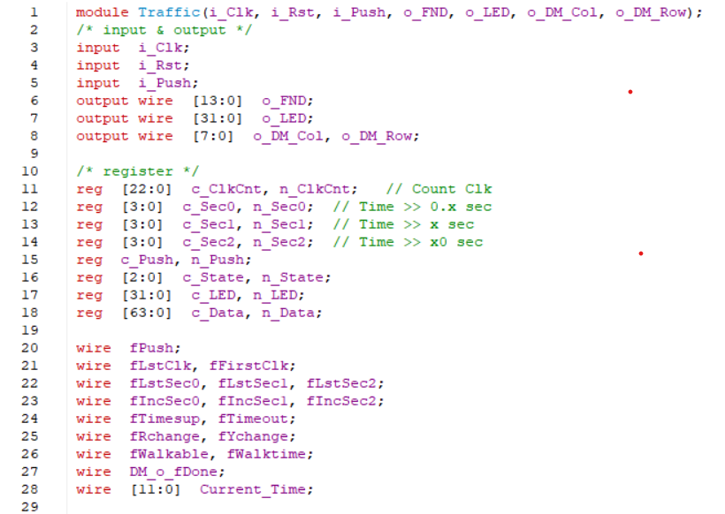
상태도 및 코드
part 2

Slide 10
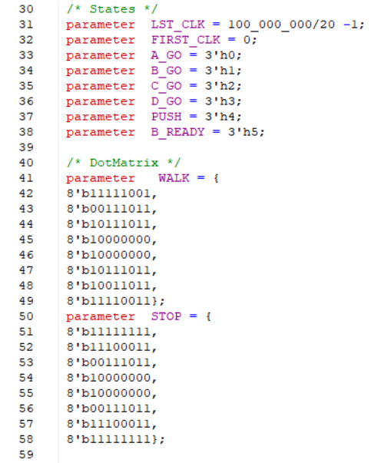
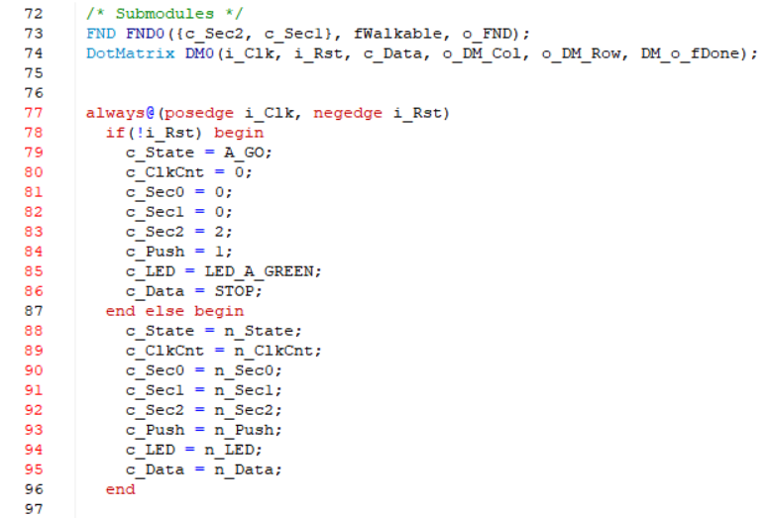
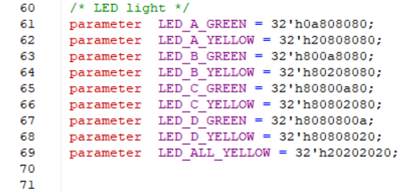
상태도 및 코드
part 2

Slide 11
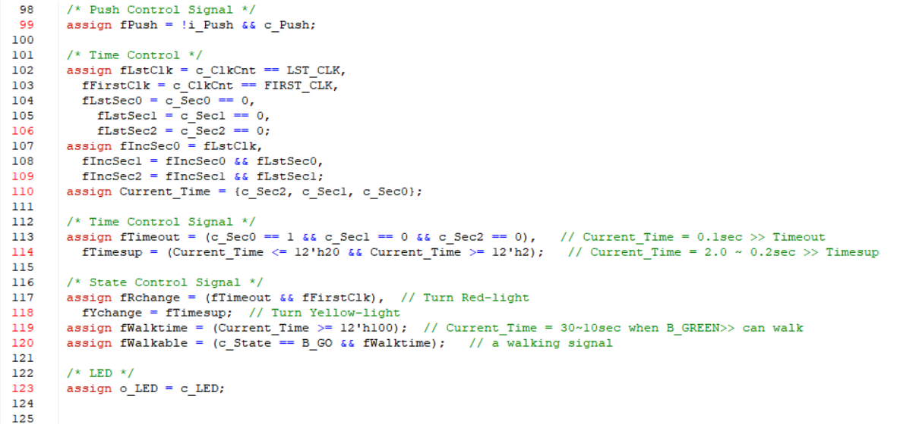
상태도 및 코드
part 2

Slide 12
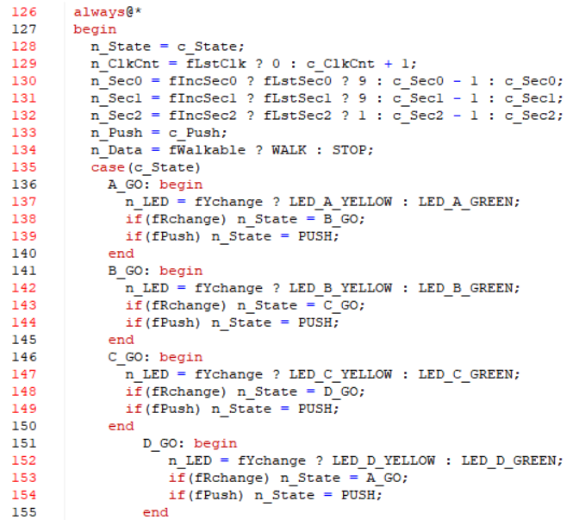
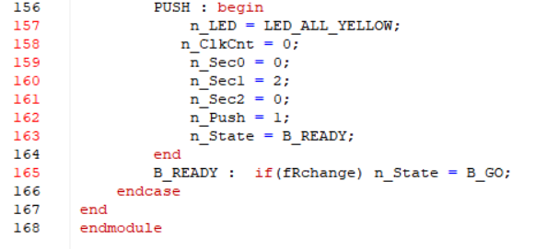
상태도 및 코드
part 2

Slide 13
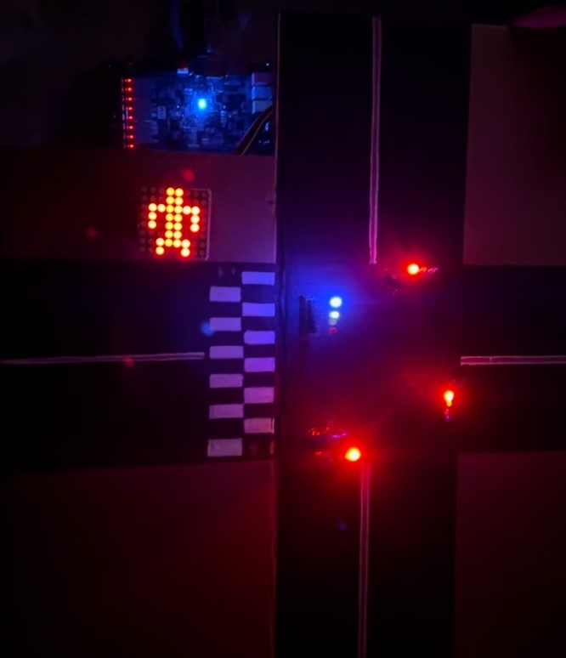
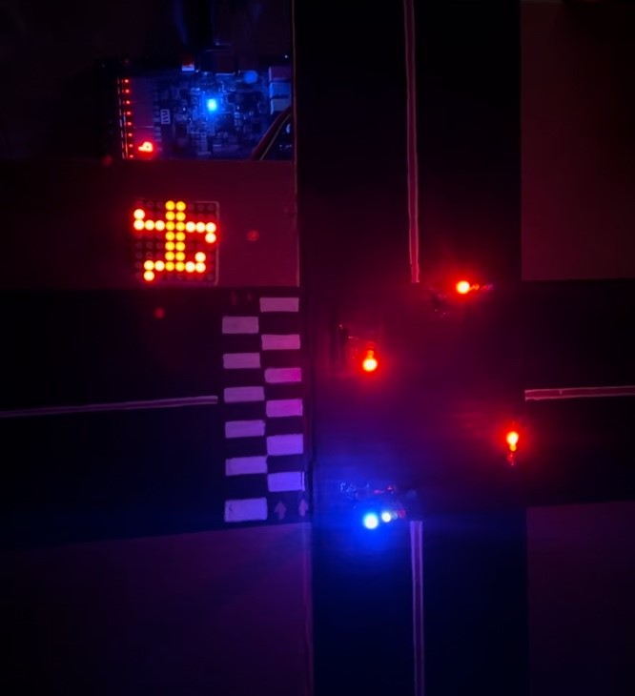
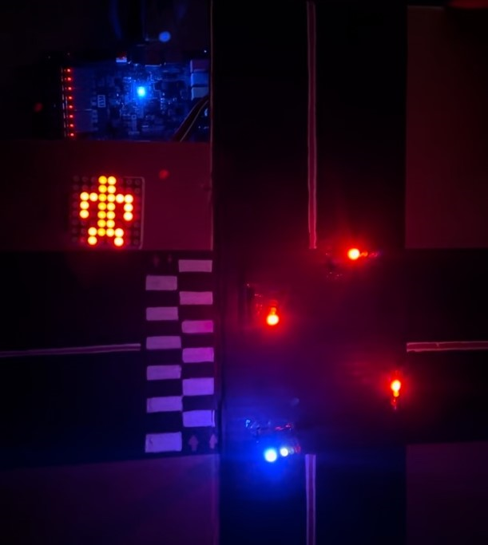
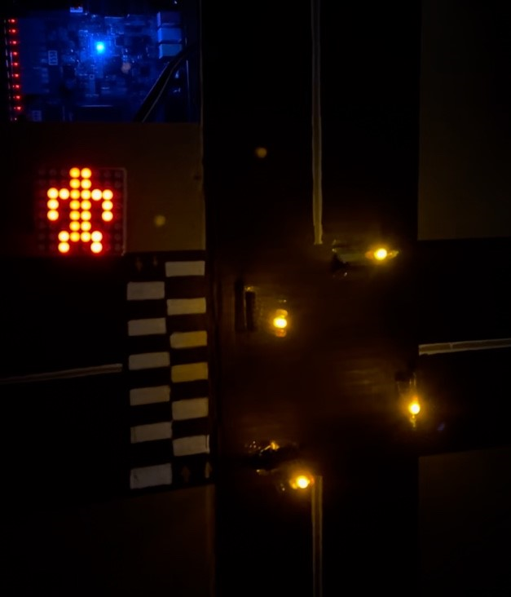
기능 실행 사진
part 3

Slide 14
역할 분담
part 4
ppt 제작 및 프로젝트 발표
입.출력 및 상태도 작성
보행 신호 코드 구현
ppt 제작 및 프로젝트 발표
입.출력 및 상태도 작성
교통 신호 코드 구현
201911360 김경욱
201911632 김태건

